Slide 1
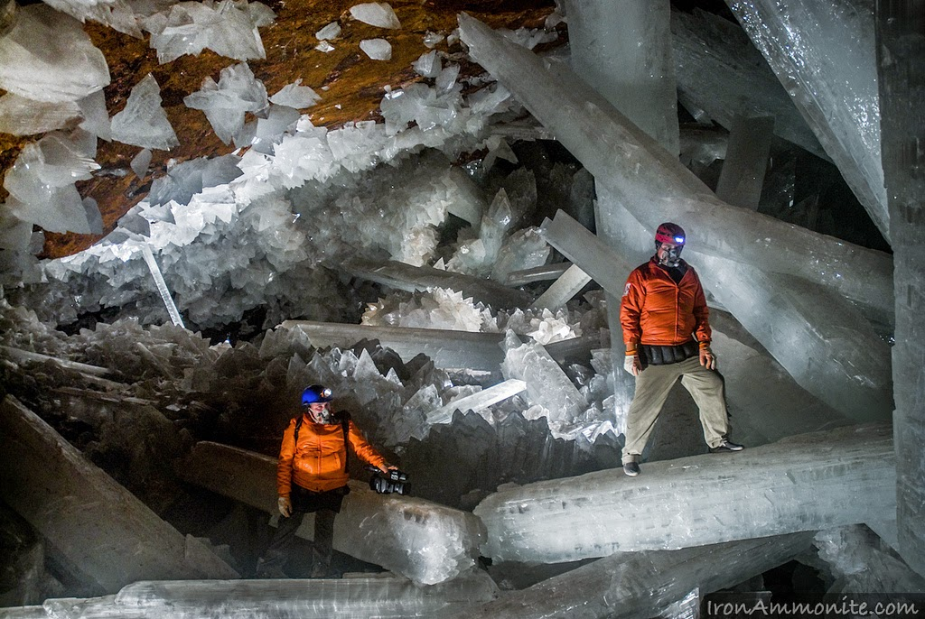
minerales y rocas ígneas
cristales gigantes de yeso en la mina de Naica, Mexico. CaSO₄.2H₂O

Slide 2
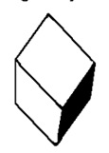
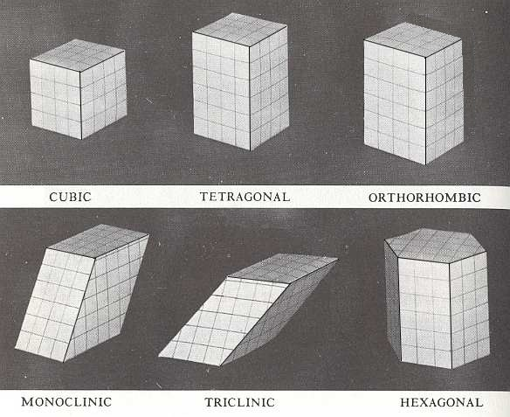
trigonal
hay 7 sistemas cristalinos definidos por tres ejes (a, b, c) de la celdilla de unidad y sus mútuos ángulos (α, β, γ)
c
CÚBICO: a=b=c; α=β=γ=90°
TETRAGONAL: a=b≠c; α=β=γ=90°
ORTORRÓMBICO: a≠b≠c; α=β=γ=90°
MONOCLÍNICO: a≠b≠c; α=β=90°; γ≠90°
TRICLÍNICO: a≠b≠c; α ≠ β ≠ γ ≠ 90°
HEXAGONAL: a=b≠c; α=90°, β=γ=60°
TRIGONAL: a=b≠c; α=β=γ=120°
(romboedrico)
c
b
a
a
b

Slide 3
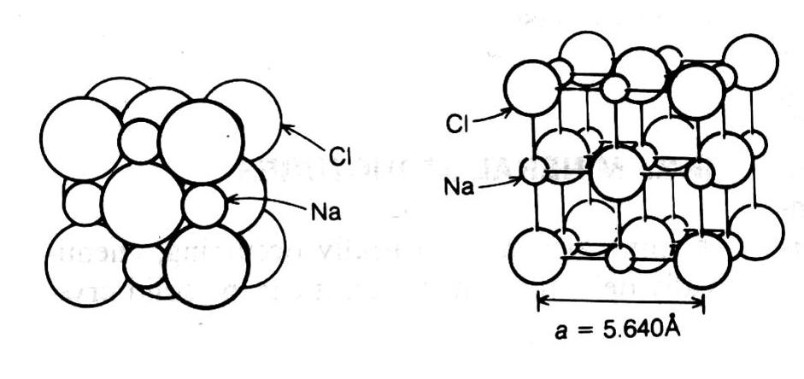

Slide 4
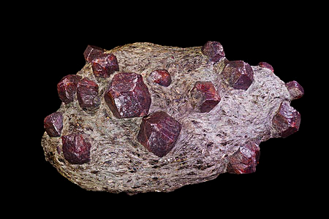
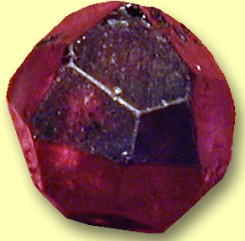
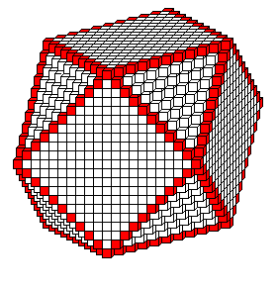
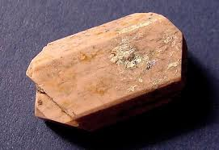
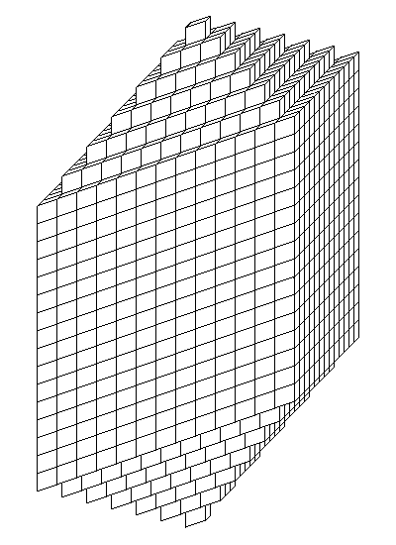
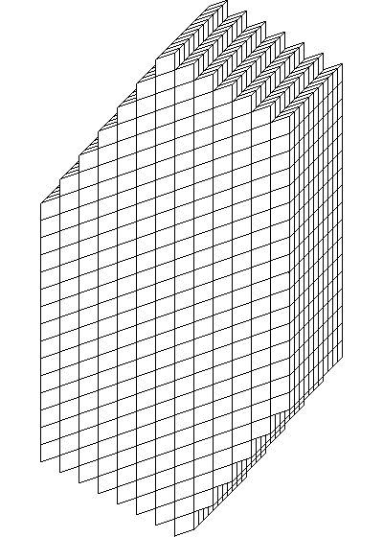
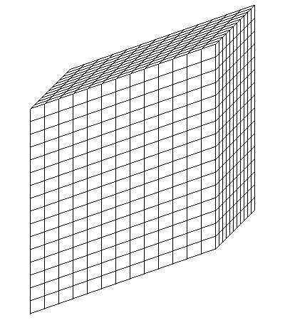
MONOCLÍNICO
GRANATE es un mineral cubico
Su forma macroscopica típica (su ‘habito’) es un dodecaedro (12 caras)
ORTOSA (feldespeato-K) es un mineral monoclinico. Su forma macroscopica típica (su ‘habito’) es un prisma o rombo

Slide 5
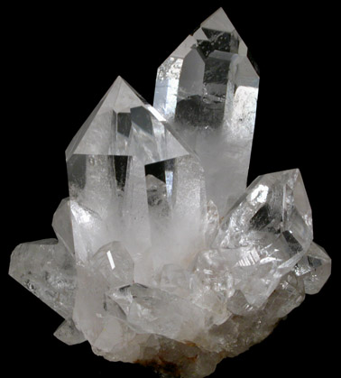
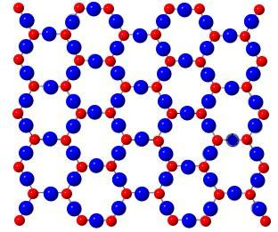
simetría hexagonal
Si
O
Cuarzo es hexagonal. Su habito es prismatico con terminación piramidal

Slide 7
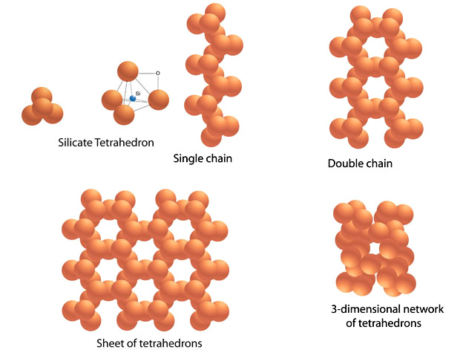
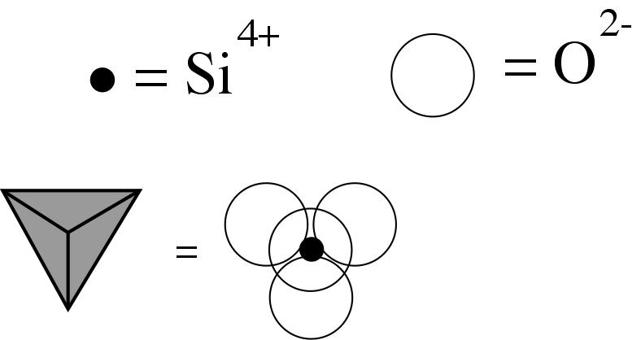
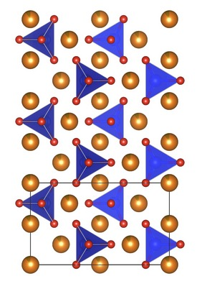
El tetraedro de SiO₄ : elemento básico de los silicatos
cadena única
cadena doble
estructura 3D
laminas
Olivino
Fe / Mg

Slide 8
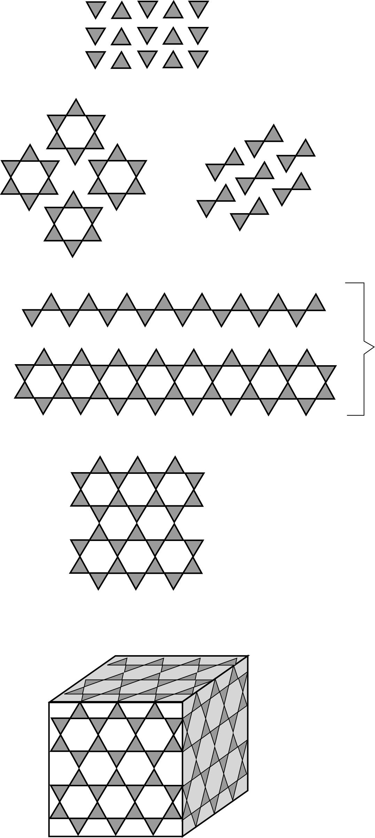
Si : O
cargas electricas
por cada Si
Nesosilicatos
SiO₄⁴⁻
1:4
-4
Fe²⁺
Fe³⁺
Mg²⁺
Ca²⁺
Ciclo- y Sorosilicatos
SiO₂<
2:7
1:3
-3
-2
SiO₃²⁻ / Si₂O₇⁶⁻
SiO₃²⁻
1:3
4:11
-2
-1,5
Inosilicatos
Si₄O₁₁⁶⁻
Filosilicatos
Si₄O₁₀⁴⁻
2:5
-1
Al³⁺
Na⁺
K⁺
Tectosilicatos
SiO₂
(Si,Al)O₂
1:2
0
SiO₂>
carga electrica por cada Si

Slide 9
Nesosilicatos
olivino: (Fe,Mg)₂SiO₄
granate: Fe₃ Al₂(SiO₄)₃
Fe²⁺
Fe²⁺
Mg²⁺
Ca²⁺
minerales
maficos
40%SiO₂
Ciclo- y Sorosilicatos
piroxenos:
(Fe,Mg)SiO₃
SiO₃²⁻
Inosilicatos
anfiboles:
Ca₂(Fe,Mg)₅Si₈O₂₂(OH)₂
micas:
K(Mg, Fe)₃AlSi₃O₁₀(OH)₂
biotita
KAl₃Si₃O₁₀(OH)₂
moscovita
Filosilicatos
feldespatos:
NaAlSi₃O₈ =albita
KAlSi₃O₈ =ortosa
CaAl₂Si₂O₈ =anortita
Na⁺
K⁺
minerales
felsicos
70%SiO₂
Tectosilicatos
cuarzo: SiO₂

Slide 10
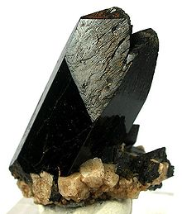
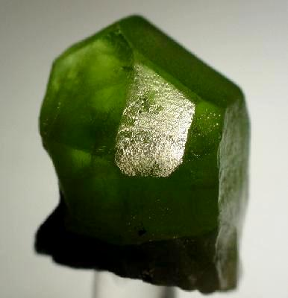
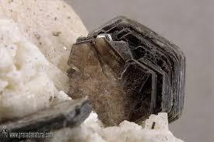
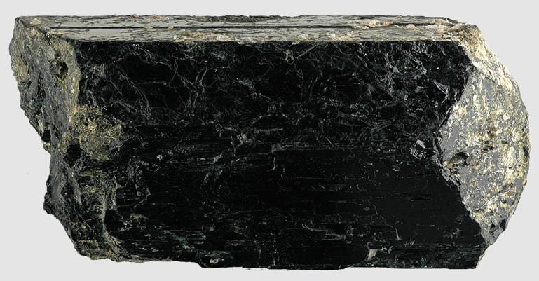
minerales máficos comunes
olivino: (Fe,Mg)₂SiO₄
granate: Fe₃ Al₂(SiO₄)₃
piroxeno: (Fe,Mg)SiO₃
anfibol: Ca₂(Fe,Mg)₅Si₈O₂₂(OH)₂
biotita: K(Mg, Fe)₃AlSi₃O₁₀(OH)₂

Slide 11
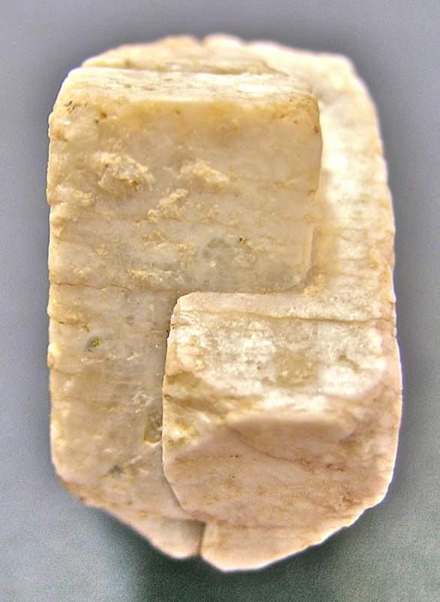
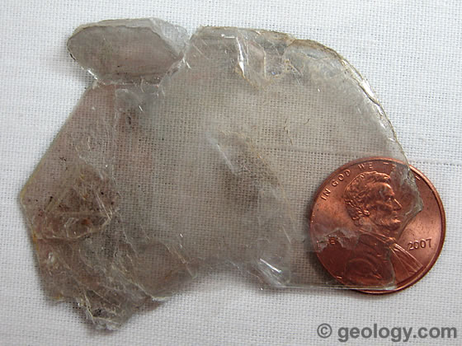
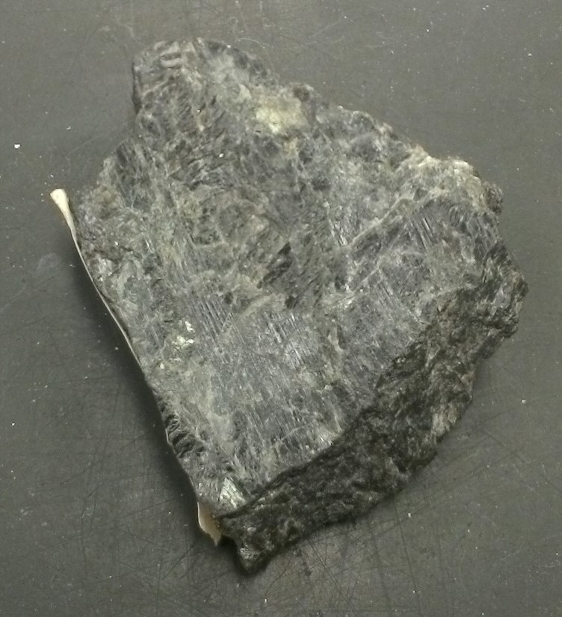
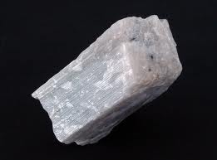
minerales felsicos comunes
ORTOSA = Feldespato potáscio:
KAlSi₃O₈
moscovita: K Al₃Si₃O₁₀(OH)₂
ANORTITA: CaAl₂Si₂O₈
ALBITA: NaAlSi₃O₈
cuarzo: SiO₂

Slide 12
Rocas Igneas

Slide 13
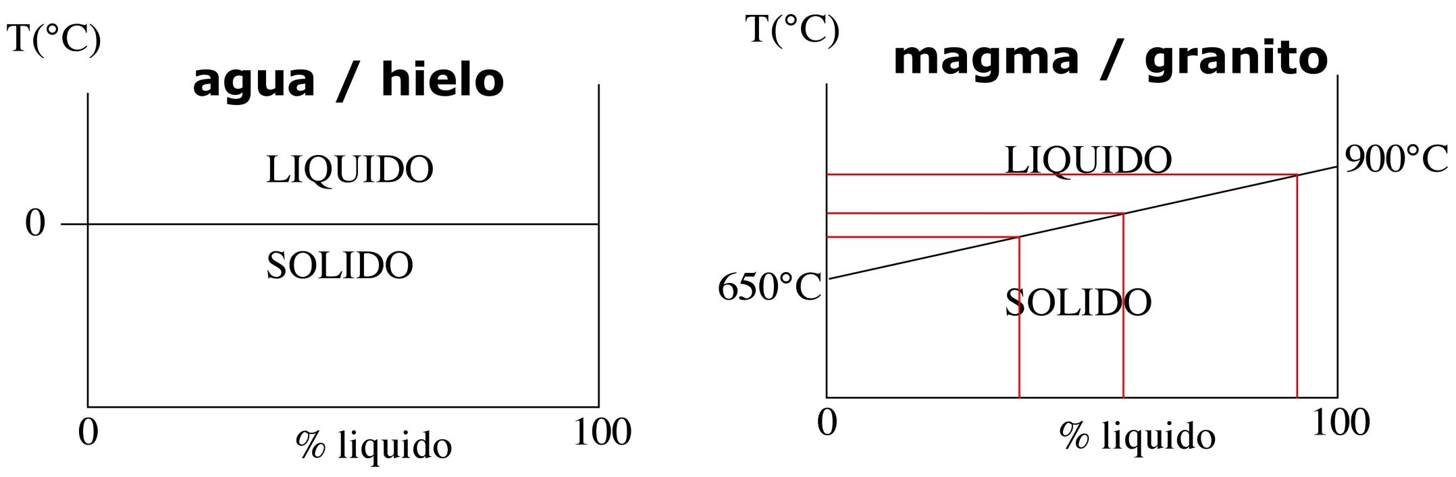
COMPONENTE QUIMICO SIMPLE:
transición solido-liquido a temperatura constante
MEZCLA DE COMPONENTES QUIMICOS (MINERALES):
transición solido-liquido sobre un intervalo de temperatura

Slide 14
ORDEN DE CRISTALIZACIÓN DE MINERALES
(la serie contínua y discontínua de Bowen)
1200°C
Olivino
ultramafico
40% silice
Ca
1150°C
Piroxeno
mafico
50% silice
Feldespato
900°C
Anfibol
Biotita
intermedio
60% silice
750°C
Na
Feldespato-K
felsico
70% silice
minerales
FELSICOS
Mica blanca
600°C
Cuarzo
El contenido en sílice (SiO₂) del magma determina los minerales que van a cristalizar

Slide 15
ORDEN DE FUSIÓN DE LOS MINERALES
1200°C
Olivino
ultramafico
40% silice
1150°C
Ca
Piroxeno
mafico
50% silice
Feldespato
900°C
Anfibol
Biotita
intermedio
60% silice
750°C
Na
Feldespato-K
felsico
70% silice
minerales
FELSICOS
Mica blanca
600°C
Cuarzo

Slide 16
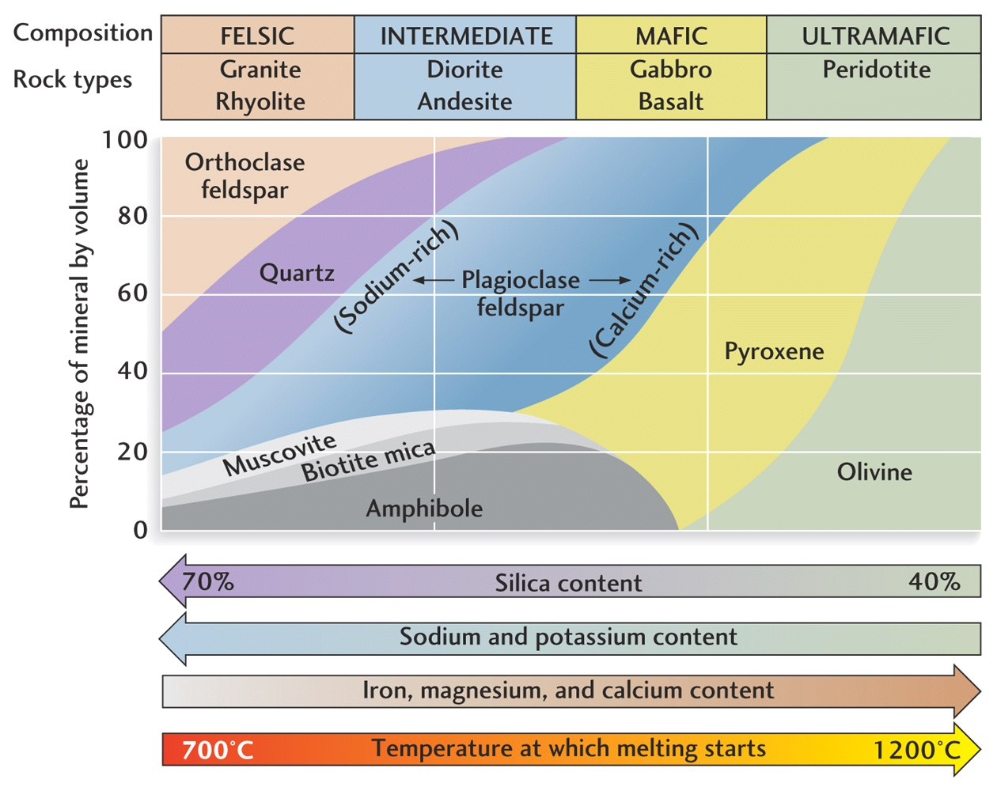
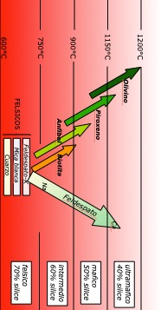

Slide 17
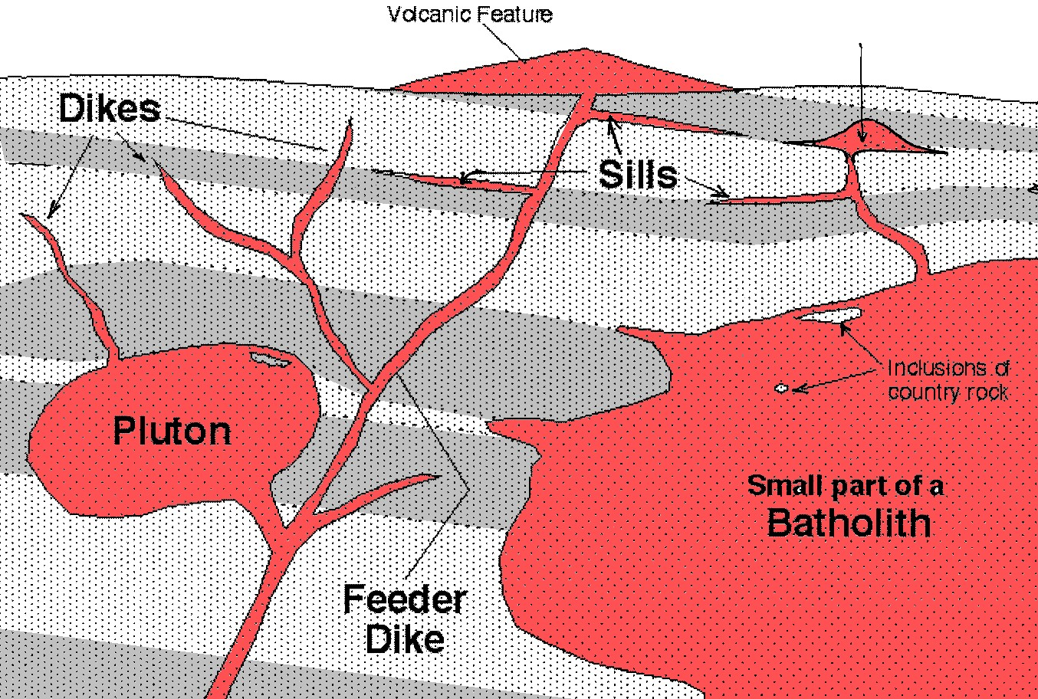
Cuerpos plutónicos: dike, sil, lacolito, plutón, batolito
Lacolito

Slide 18
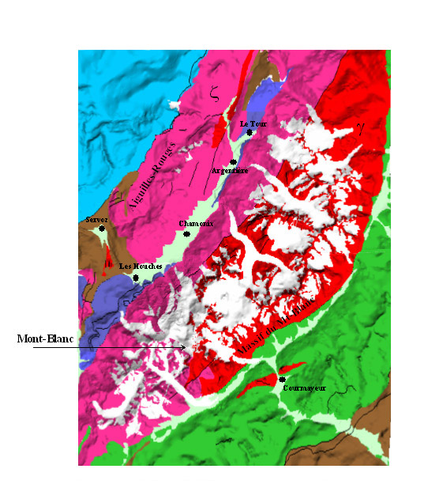
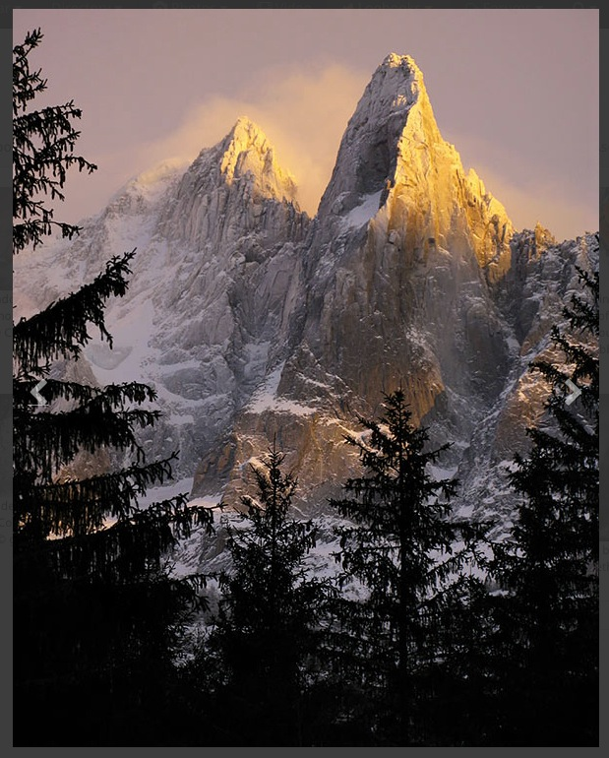
Batolito granítico de Mont Blanc
5 km

Slide 19
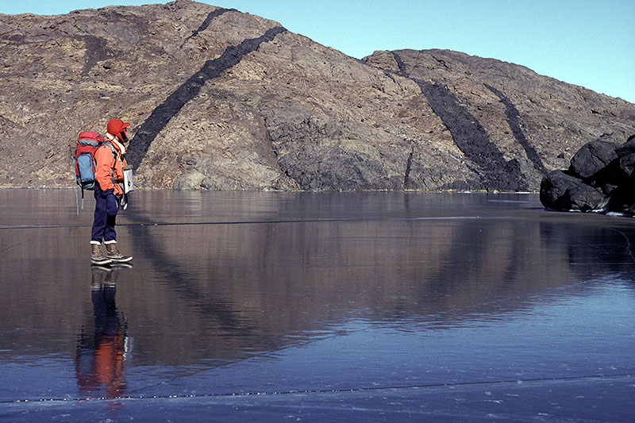
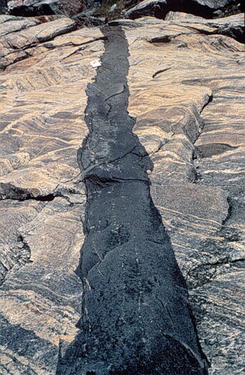
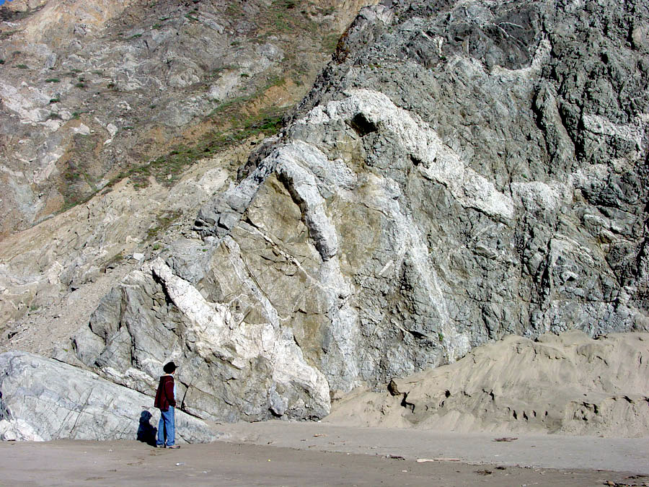
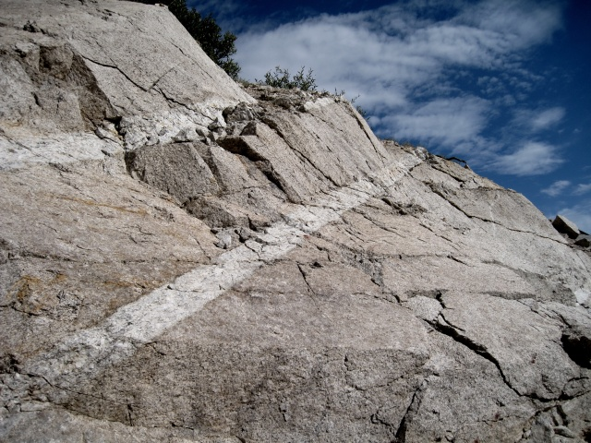
diques basálticos
diques felsicos

Slide 20
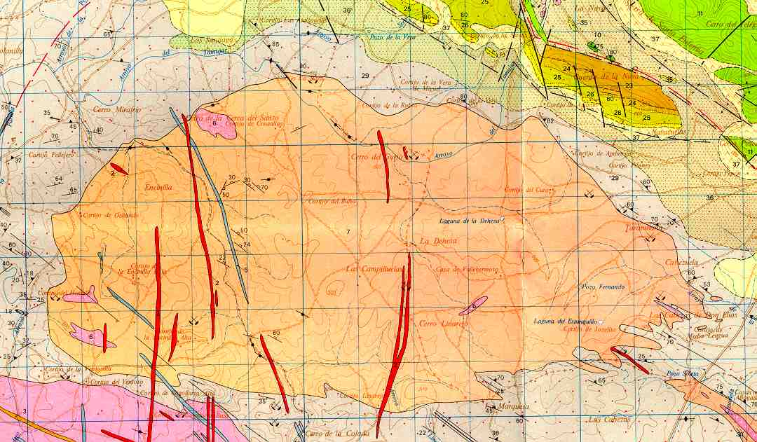
Batolito granitico de Sta Eufemia (prov. Cordoba)

Slide 21
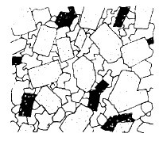
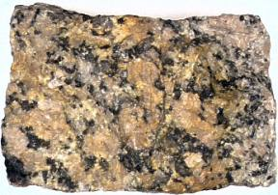
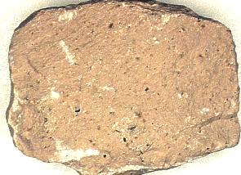
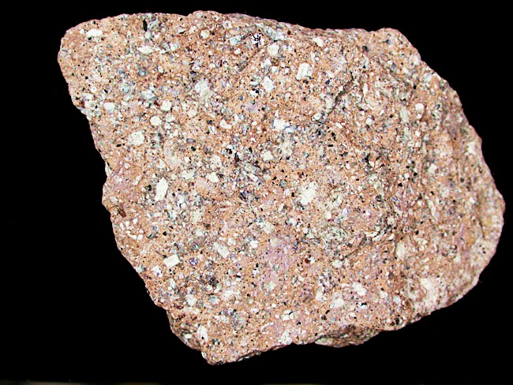
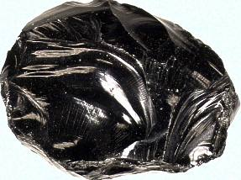
TEXTURA DE LAS ROCAS IGNEAS
ROCAS VOLCÁNICAS
ROCAS PLUTÓNICAS
feno-
cristales
VÍTREO
AFANÍTICO
PORFÍRICO
FANERÍTICO
cristalización ultra-rápida
cristalización en 2 tiempos:
1º lento, 2º rápido
cristalización lenta

Slide 22
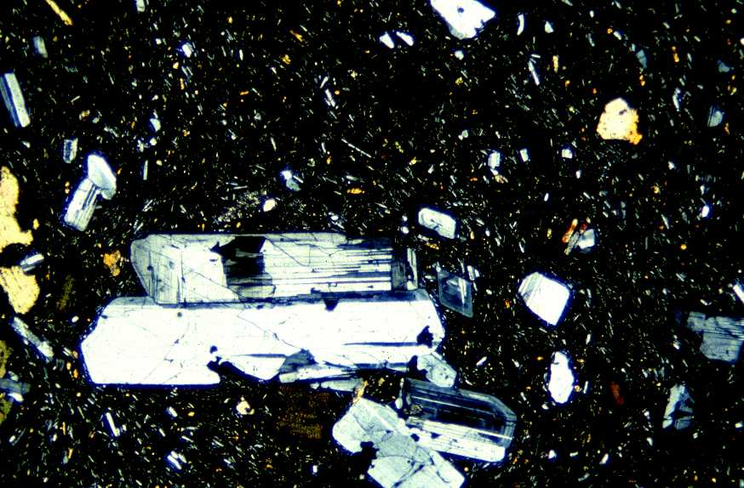
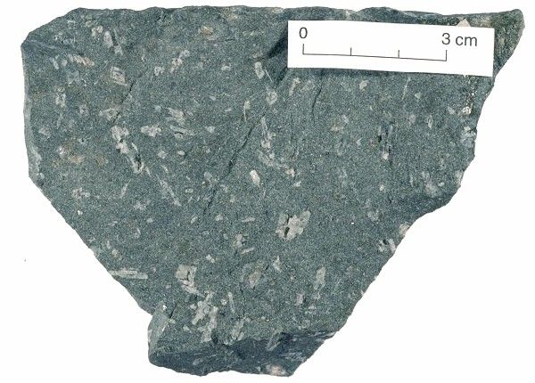
BASALTO con textura porfírica
3 cm

Slide 23
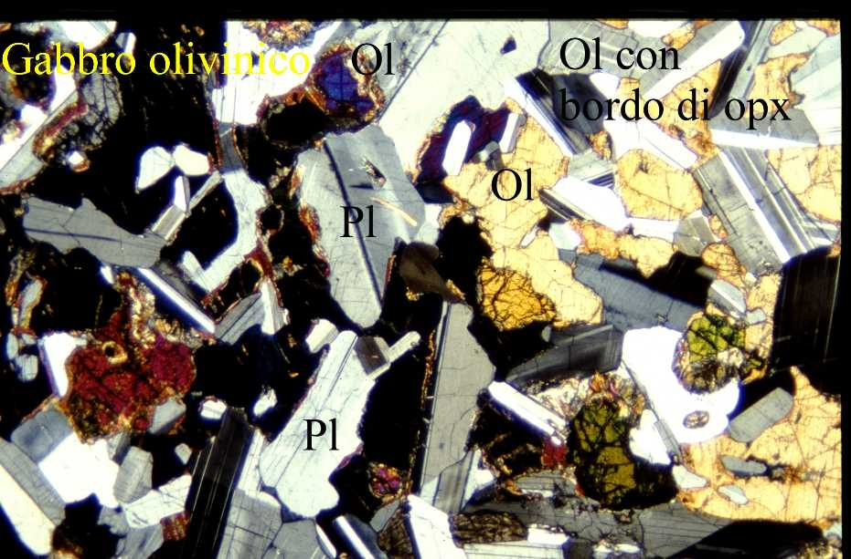
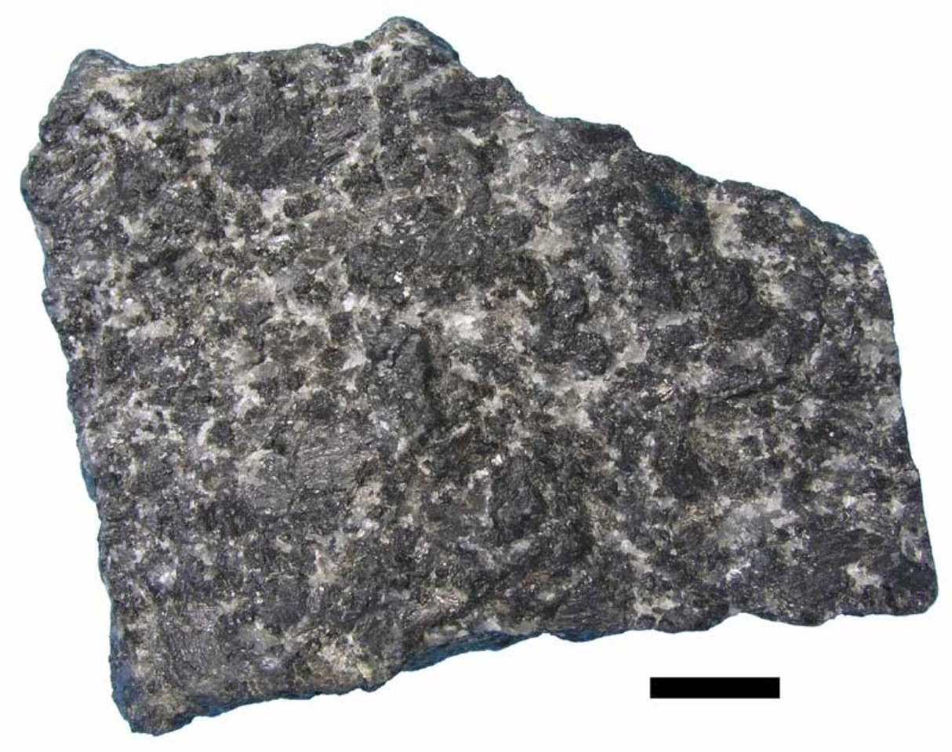
GABBRO - textura fanerítica

Slide 24
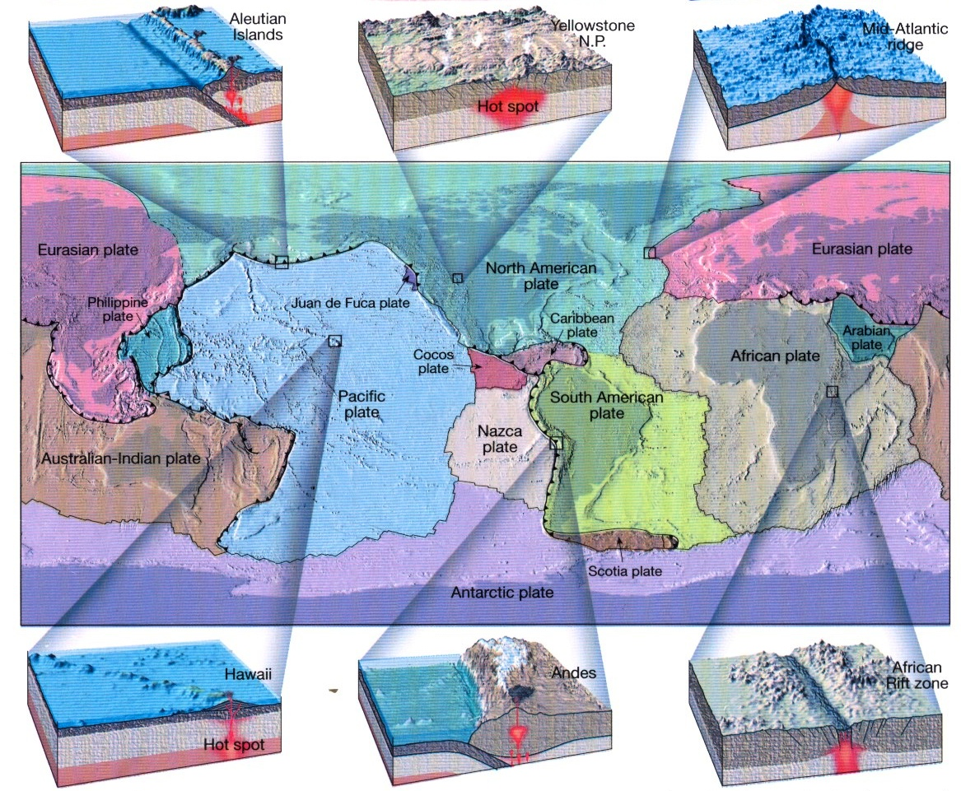
Basalto
Andesita / Riolita
Basalto
basalto en los oceanos; andesita y riolita en los continentes. ¿Por qué?
Basalto
Andesita
Andesita / Riolita

Slide 25
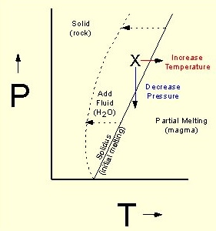
Tres formas de generar magma:
Aumentar la temperatura
(2) Disminuir la presión
(3) Añadir H₂O

Slide 26
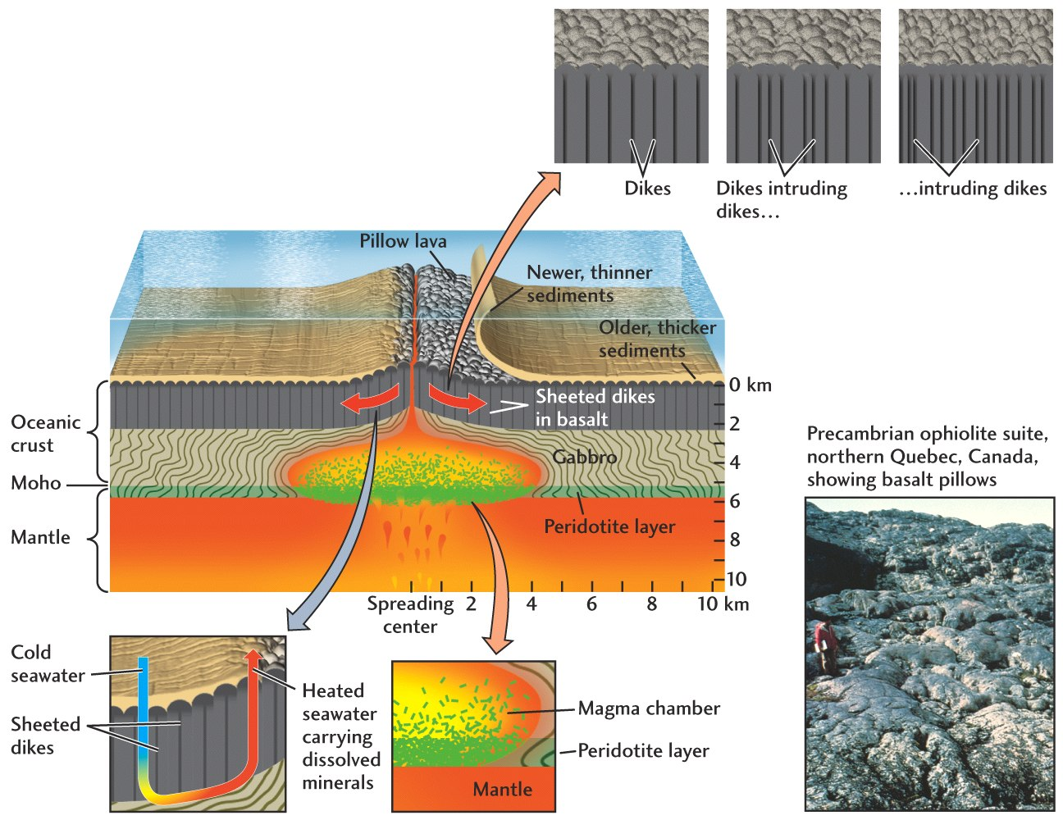
DORSAL OCEANICA
Corteza oceánica máfica: basalto y gabbro
camara magmática
Manto ultramáfico:
peridotita
rocas ultra-maficas ascienden, se descomprimen y sufren fusión parcial

Slide 27
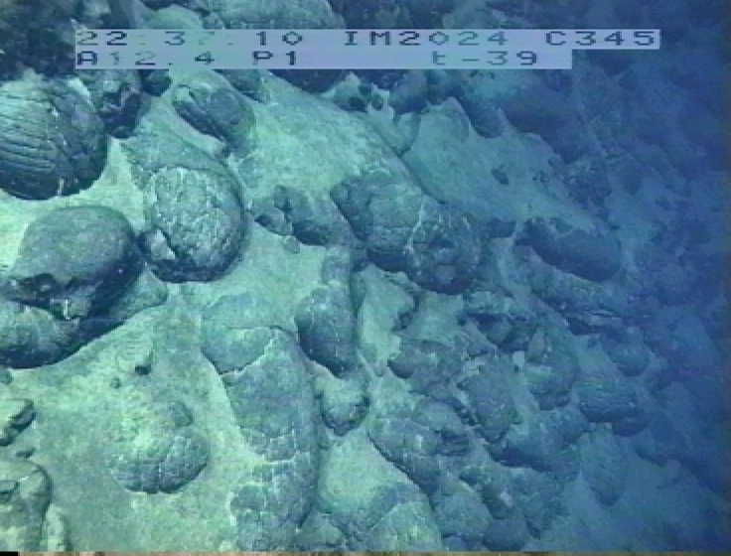
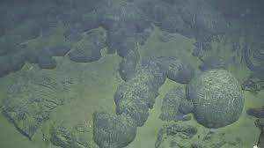
Lavas almohadilladas actuales (Pacífico)
Restos de corteza oceánica en los Alpes: Lavas almohadilladas

Slide 28
Restos de corteza oceánica en los Alpes: Diques intruidos en gabros

Slide 29
DIFERENCIACION MAGMATICA
el magma es mas rico en SiO₂ que la roca madre
GABBRO (50% SiO2)
PERIDOTITA

Slide 30
DIFERENCIACIÓN MAGMÁTICA
(explicado con un ejemplo hipotético)
950°C
800°C

Slide 31
MARGENES ACTIVOS
El magma proviene del manto y de la corteza continental
Andesita (60% SiO₂)
por la mezcla
de magma máfico y fésico
fusión de la corteza:
magma félsico ≈ 70% SiO2
fusión del manto:
magma máfico ≈ 50% SiO2
El agua procedente de la placa oceánica subducida causa una fusión parcial del manto

